Slide 1
MÔN TOÁN
Lớp 3

Slide 2
YÊU CẦU THAM GIA TIẾT HỌC
Chuẩn bị đầy đủ sách vở, đồ dùng
Tập trung lắng nghe
Chủ động ghi chép
Thực hành yêu cầu của giáo viên

Slide 3
KHỞI ĐỘNG

Slide 4
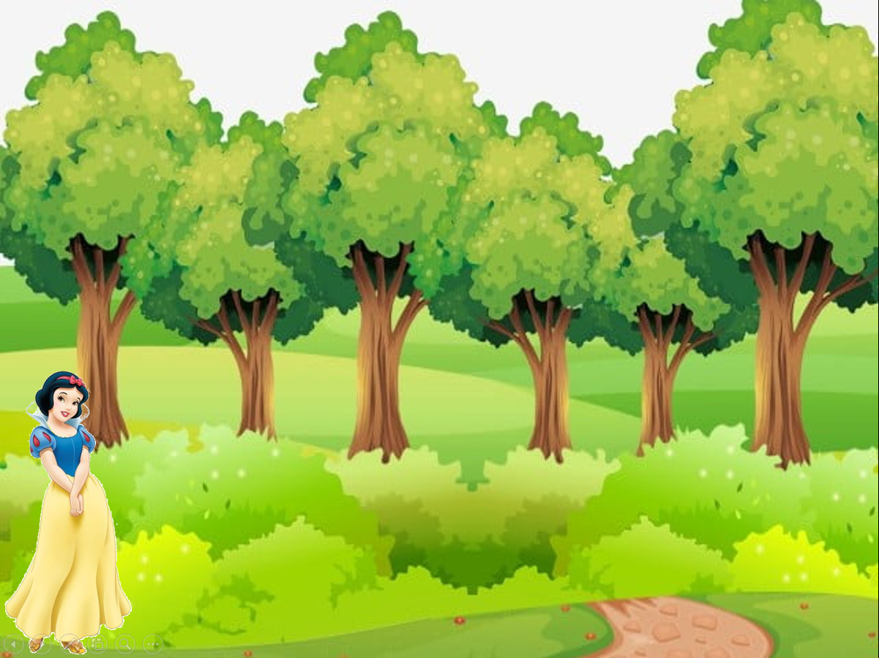
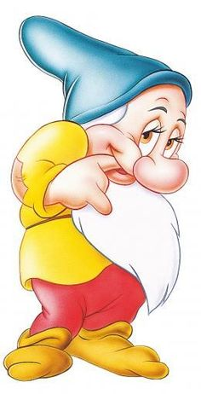
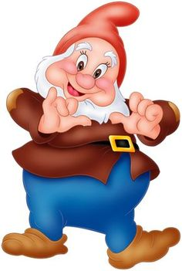
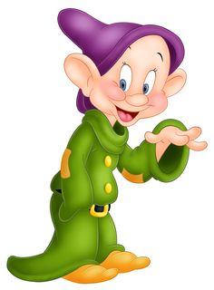
TRỐN TÌM CÙNG BẠCH TUYẾT

Slide 5
35 giảm đi 7 lần ta được
5
28
42
7

Slide 6
6 gấp lên 3 lần thì được
3
9
18
12

Slide 7
6 gấp lên 5 lần ta được
11
30
1
21

Slide 8
36 giảm đi 6 lần ta được
30
42
7
6

Slide 9
TOÁN
TÌM SỐ CHIA – LUYỆN TẬP

Slide 10
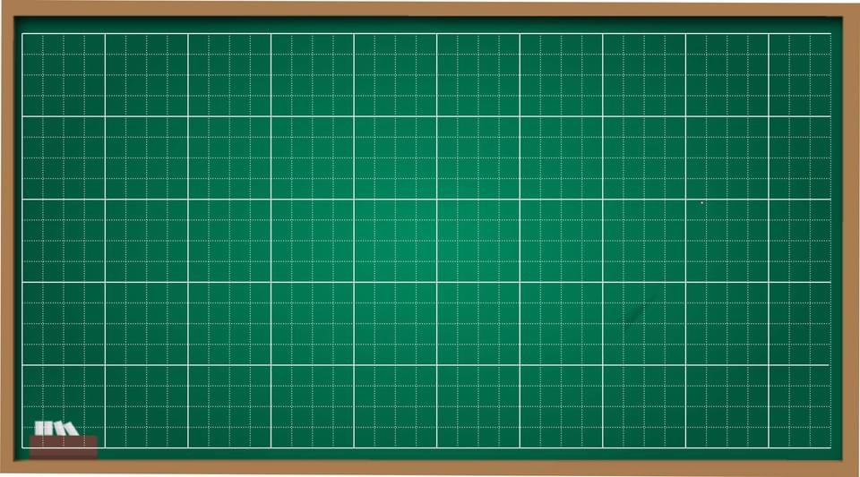
Các con lưu ý trình bày vở như sau:
Thứ năm ngày 28 tháng 10 năm 2021
Toán
Tìm số chia – Luyện tập

Slide 11
MỤC TIÊU BÀI HỌC
Biết tìm số chia chưa biết ( trong phép chia hết)
Củng cố về tên gọi các thành phần và kết quả trong phép chia; tìm số hạng; số bị trừ; sô trừ; tìm thừa số; số bị chia; số chia chưa biết.
Giải toán có liên quan tìm một trong các phần bằng nhau của một số.

Slide 12
30 : x = 5
6 : 2 = 3
Số bị chia
Số chia
Thương
Ta có : 2 = 6 : 3
x =
30 : 5
x =
6
Trong phép chia hết, muốn tìm số chia
ta lấy số bị chia chia cho thương

Slide 13
Bài 1: Tính nhẩm
35 : 5 =
28 : 7 =
7
4
35 : 7 =
28 : 4 =
5
7
24 : 6 =
21 : 3 =
7
4
21 : 7 =
24 : 4 =
3
6

Slide 14
Bài 2: Tìm x
a) 12 : x = 2
b) 42 : x = 6
c) 27 : x = 3
d) 36 : x = 4
e) x : 5 = 4
g) x  7 = 70

Slide 15
Các con lưu ý trình bày vở như sau:
Bài 2:
a) 12 : x = 2
b) 42 : x = 6
x = 12 : 2
x = 42 : 6
x = 6
x = 7
c) 27 : x = 3
d) 36 : x = 4
x = 27 : 3
x = 36 : 4
x = 9
x = 9

Slide 16
e) x : 5 = 4
g) x x 7 = 70
x = 4 x 5
x = 70 : 7
x = 20
x = 10

Slide 17
Bài 1: ( trang 40)
a) x + 12 = 36
b) x x 6 = 30
c) x – 25 = 12
d) x : 7 = 5
e) 80 – x = 30
f) 42 : x = 7

Slide 18
Bài 3: Trong thùng có 36l dầu. Sau khi sử dụng, số dầu còn lại trong thùng bằng $\frac{1}{3}$ số dầu đã có. Hỏi trong thùng còn lại bao nhiêu lít dầu?
Tóm tắt:
36l
Có:
Còn:
? lít

Slide 19
Bài 3:
Tóm tắt:
36l
Có:
Còn:
? lít
Bài giải
Trong thùng còn lại số lít dầu là:
36 : 3 = 12 (l dầu)
Đáp số: 12l dầu

Slide 20
Bài tập củng cố:
Hãy khoanh vào chữ đặt trước các ý đúng !
a . Muốn tìm số bị chia ta lấy thương nhân với thừa số.
b . Muốn tìm số bị chia ta lấy thương nhân với số chia.
c . Muốn tìm thừa số ta lấy tích chia cho số chia.
d . Muốn tìm số chia ta lấy số bị chia chia cho thương.
e . Muốn tìm thừa số ta lấy tích chia cho thừa số kia.

Slide 21
MỤC TIÊU BÀI HỌC
Biết tìm số chia chưa biết ( trong phép chia hết)
Củng cố về tên gọi các thành phần và kết quả trong phép chia; tìm số hạng; số bị trừ; sô trừ; tìm thừa số; số bị chia; số chia chưa biết.
Giải toán có liên quan tìm một trong các phần bằng nhau của một số.

